Slide 1
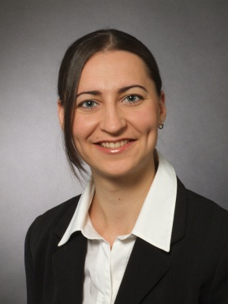
Dynamic Asset Allocation and Asset-Liability Management in Capital Markets with Stochastic Interest Rates, Contagion, and Other Risks
Finance Center Münster, Lehrstuhl für Derivate und Financial Engineering
Olga Denzinger
Prof. Dr. Nicole Branger

Slide 2
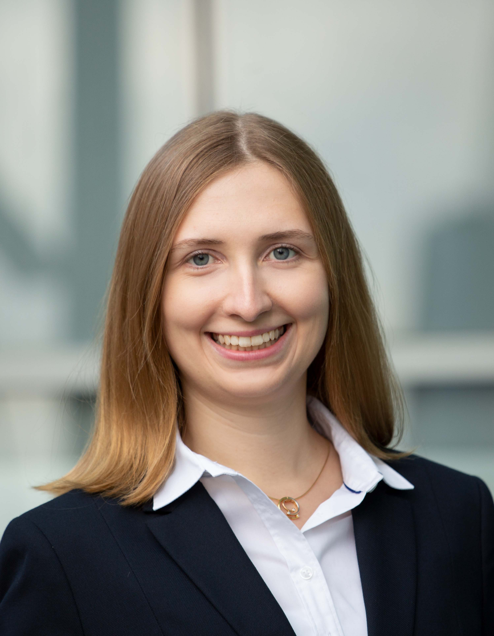
Artificial Intelligence in Organizations
Behavioral Perspectives on Innovation and Strategy in the Algorithmic Era
Centrum für Management, Lehrstuhl für Unternehmensführung
Ann-Katrin Eicke
Prof. Dr. Stephan Nüesch

Slide 3
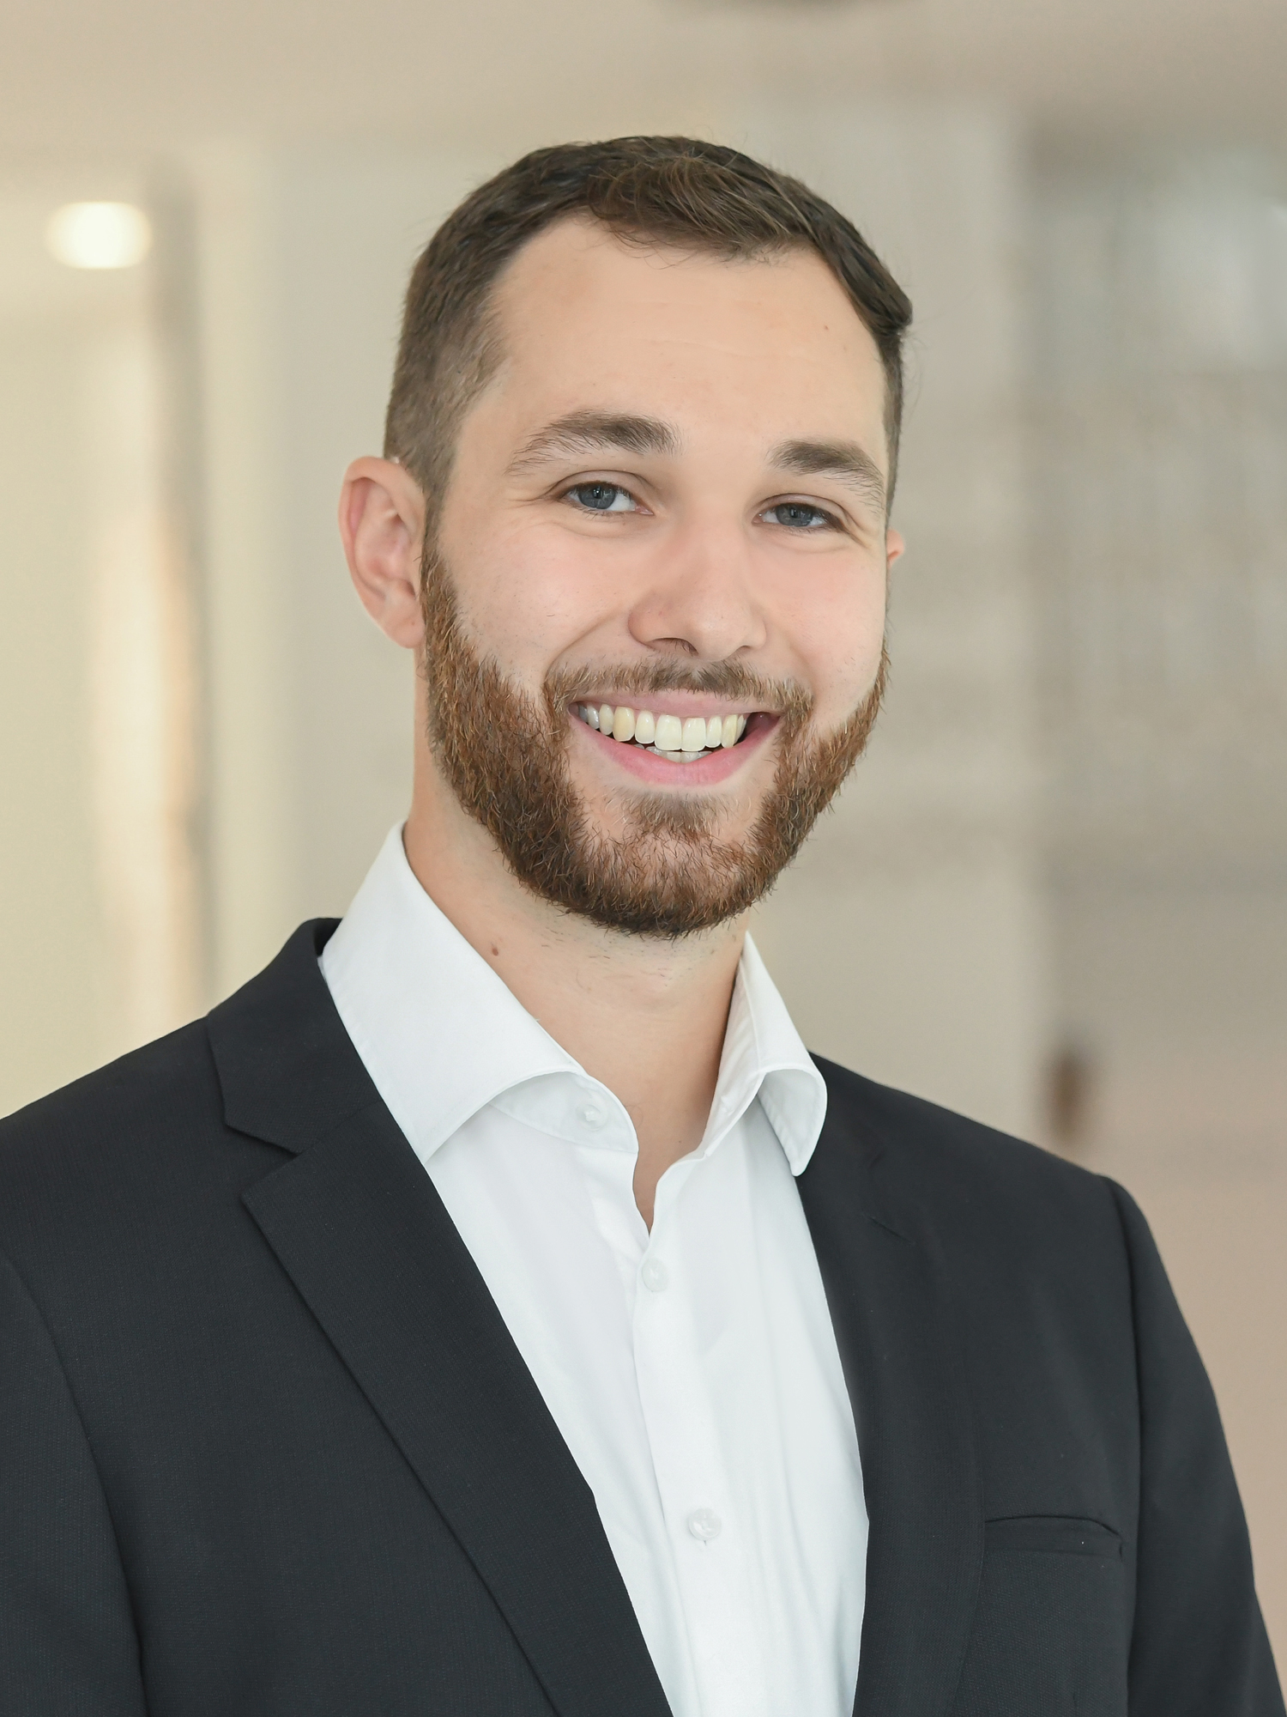
Platzhalter für ein Foto im Format: 7:9 (Passfoto-Format) Placeholder for a photo with ratio: 7:9 (format of passport photos)
Race Against Climate Change:
Measuring and Managing Corporate Carbon Performance
Centrum für Management, Institut für Entrepreneurship
Florent Erbar
Prof. Dr. David Bendig

Slide 4
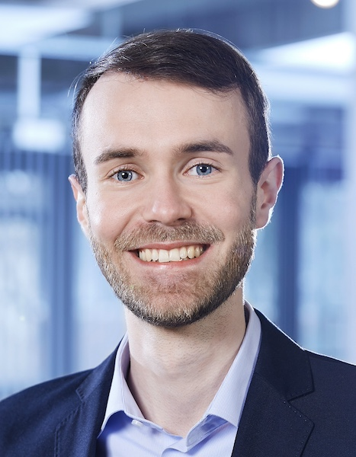
From Theory to Practice: A Comprehensive Exploration of Statistical Methods for Addressing Endogeneity Bias
Centrum für Management, Institut für Entrepreneurship
Jonathan Samuel Hoke
Prof. Dr. David Bendig

Slide 5
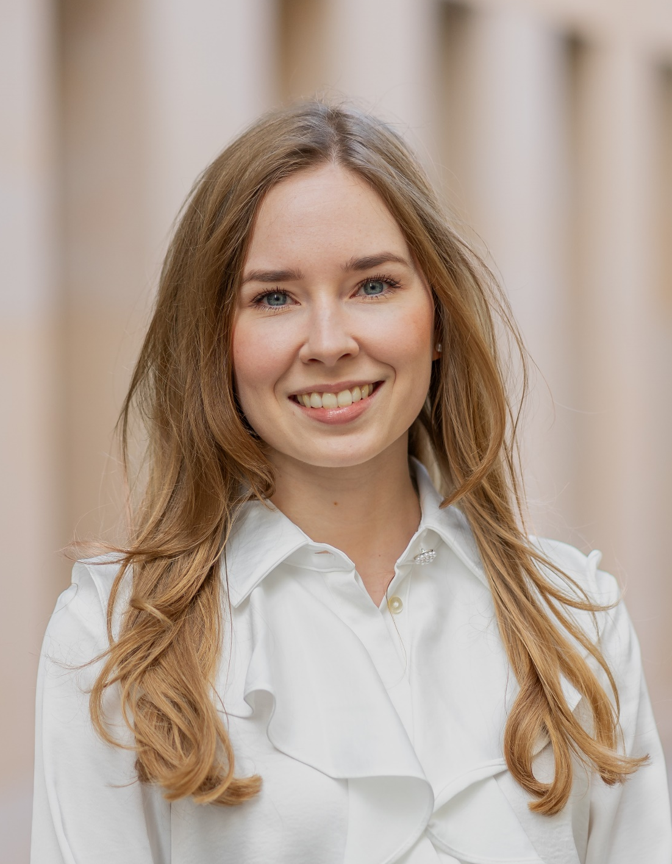
Bedingte Gegenleistungen im IFRS-Abschluss
Eine kritische Analyse der bilanziellen Abbildung beim Erwerb von at cost bewerteten langfristigen, nicht-finanziellen Vermögenswerten
Accounting Center Münster, Institut für Rechnungslegung und Wirtschaftsprüfung
Sarah Marie Igel
Prof. Dr. Hans-Jürgen Kirsch

Slide 6
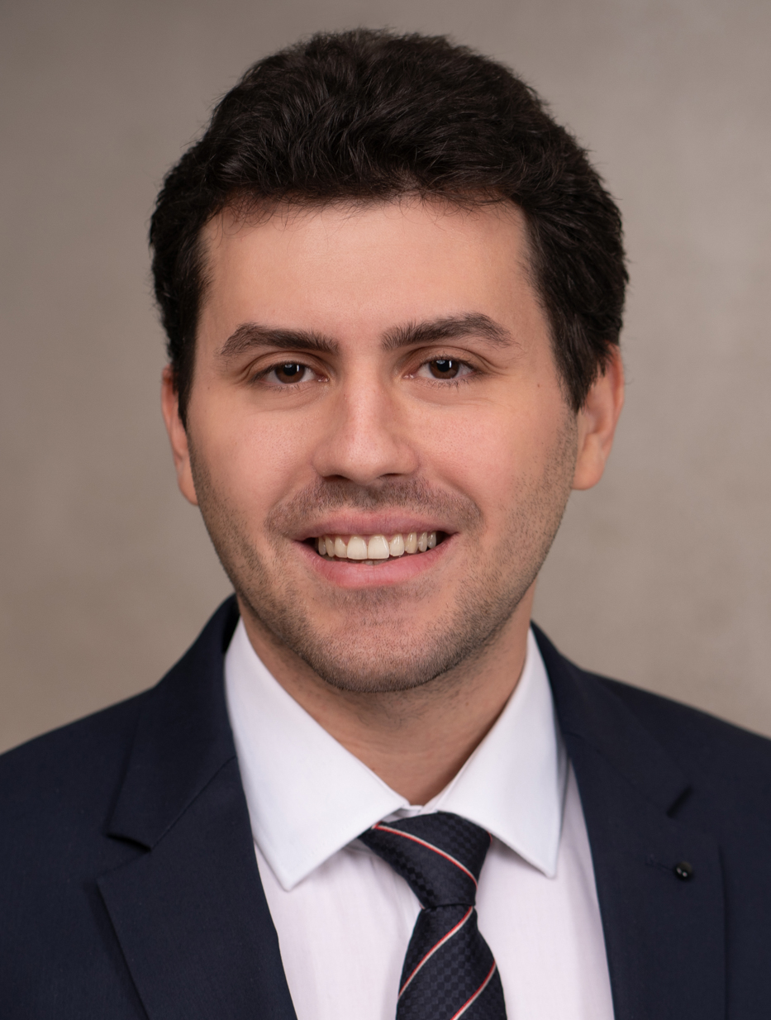
Analyzing Central Bank Communication with Machine Learning
Empirical Evidence for Monetary Policy
Center for Quantitative Economics, Lehrstuhl für Volkswirtschaftslehre, insbesondere Monetäre Ökonomie
Dimitrios Kanelis
Prof. Dr. Martin T. Bohl

Slide 7
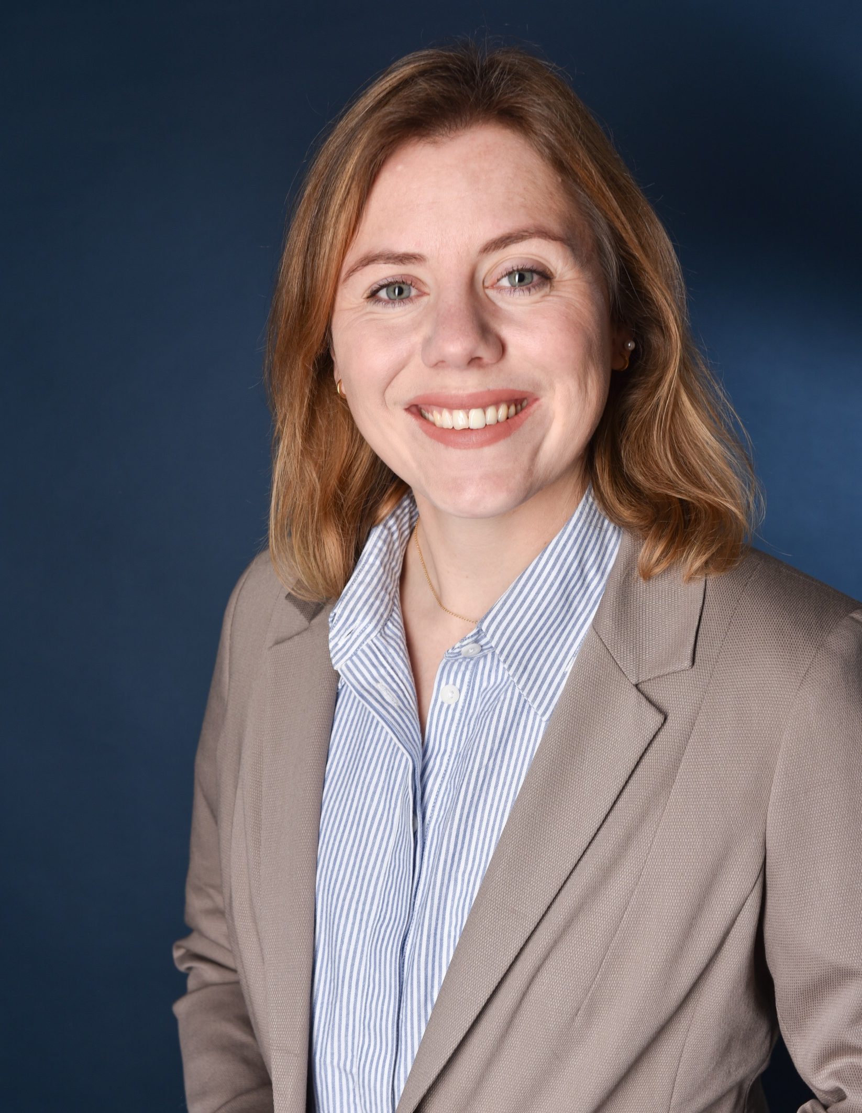
Basic Income and Care
Social Policy from an Economic Perspective
Centrum für Interdisziplinäre Wirtschaftsforschung, Institut für Ökonomische Bildung
Verena Löffler
Prof. Dr. Christian Müller

Slide 8
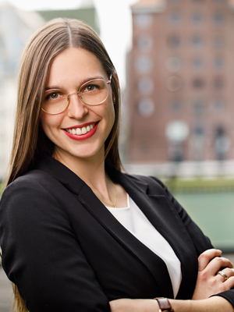
Analyzing the Influence of Economic, Social, and Consumer Factors on Brands
Essays Embedded in a Multi-Level Framework
Marketing Center Münster, Institut für Marketing
Nina Sophie Mack
Prof. Dr. Manfred Krafft

Slide 9
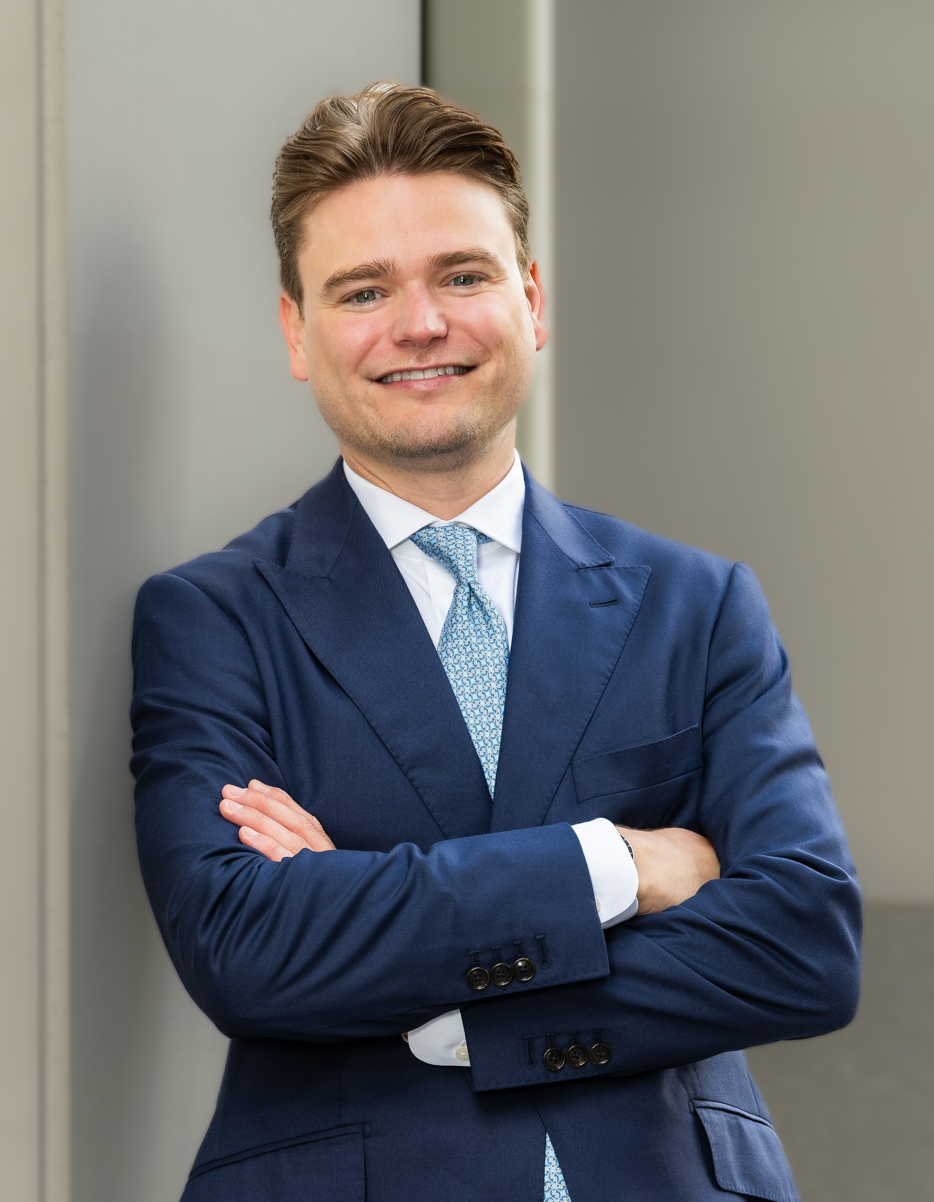
Entrepreneurial and Individual Virtues in the Marketplace
Essays on Business Ethics
Centrum für Interdisziplinäre Wirtschaftsforschung, Institut für Ökonomische Bildung
Johannes Penninger
Prof. Dr. Christian Müller

Slide 10
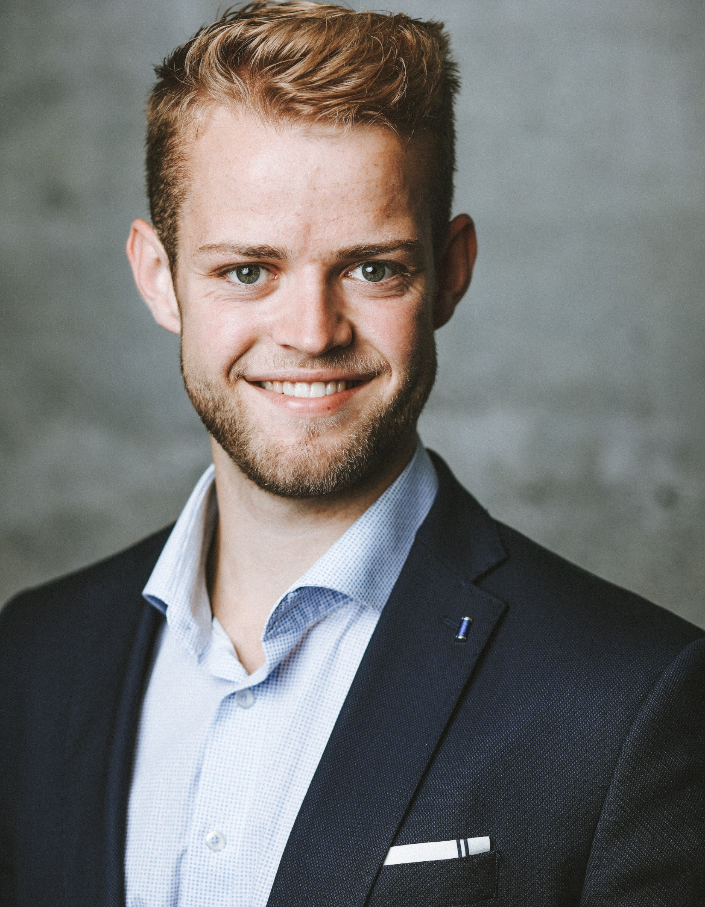
Trust Management of the Relationship
between Individuals and Information
Systems in Organizational Settings
A Framework for Trust Management
Institut für Wirtschaftsinformatik, Lehrstuhl für Wirtschaftsinformatik und Informationsmanagement
Sebastian Reiners
Prof. Dr. Dr. h.c. Jörg Becker

Slide 11
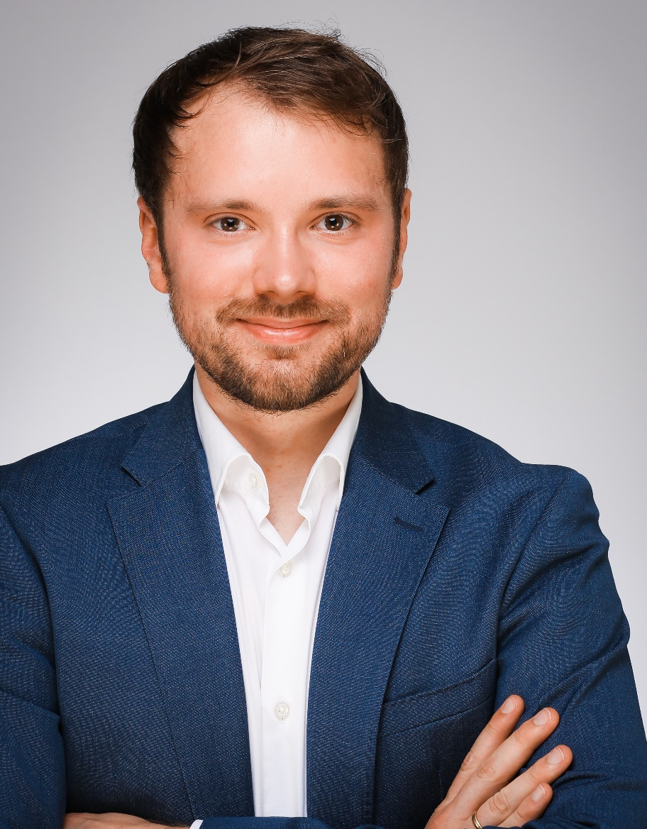
Essays in Public Health and Public Economics
New Insights into Life Expectancy, COVID-19 and Tax Data Analytics
Münster Center for Economic Policy, Institut für Finanzwissenschaft II
David Johannes Richter
Prof. Dr. Aloys Prinz

Slide 12
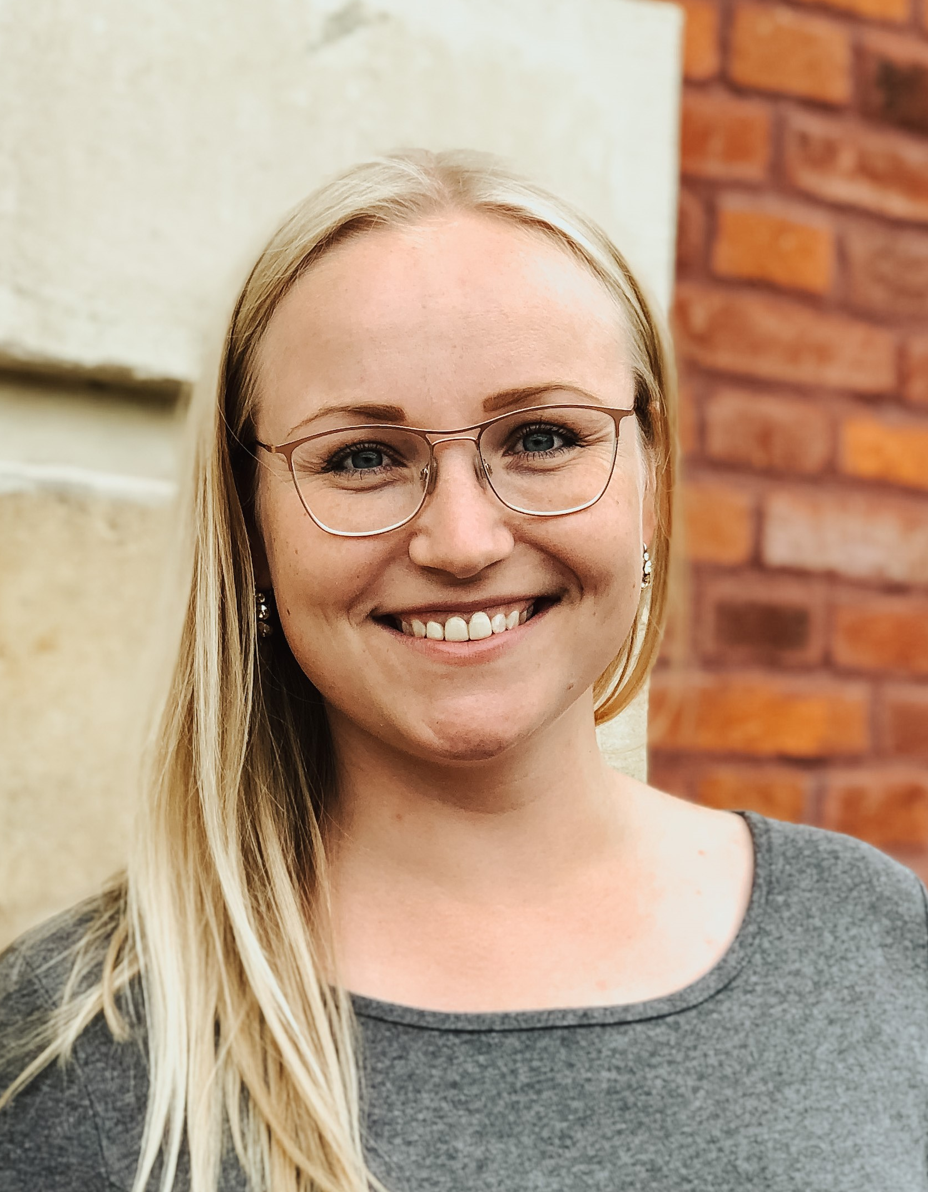
Teamwork, Feedback and Learning in Digital Environments
Empirical Contributions to the Changing Nature of Work
Centrum für Management, Lehrstuhl für Betriebswirtschaftslehre, insbesondere Organisation, Personal und Innovation
Sandra Schlagheck
Prof. Dr. Gerhard Schewe

Slide 13
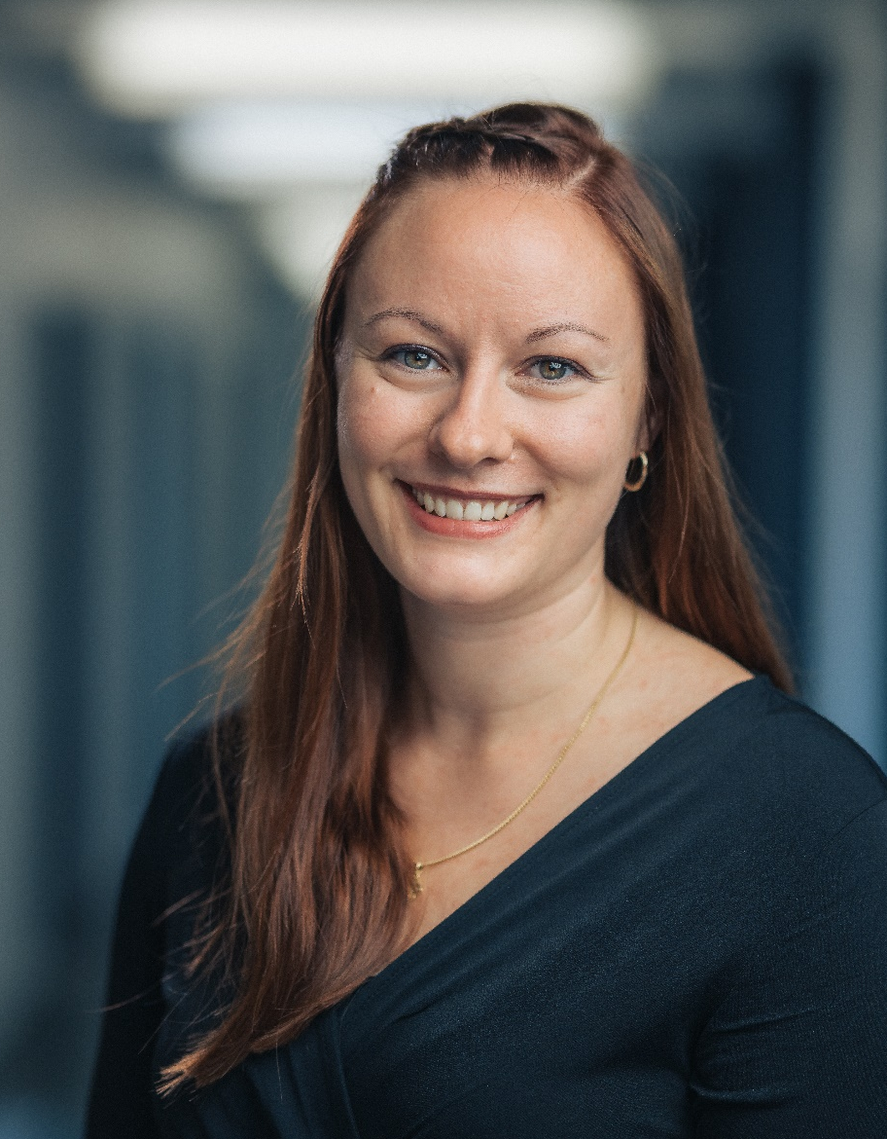
Essays über Einkommensdynamiken und -risiken
Center for Quantitative Economics, Institut für Ökonometrie und Wirtschaftsstatistik
Friederike Schmal
Prof. Dr. Mark Trede

Slide 14

Essays on Regime-Switching Models in Forecasting Financial-Market Data
Center for Quantitative Economics, Lehrstuhl für Volkswirtschaftslehre, insbesondere Empirische Wirtschaftsforschung
Björn Schulte-Tillmann
Prof. Dr. Bernd Wilfling

Slide 15
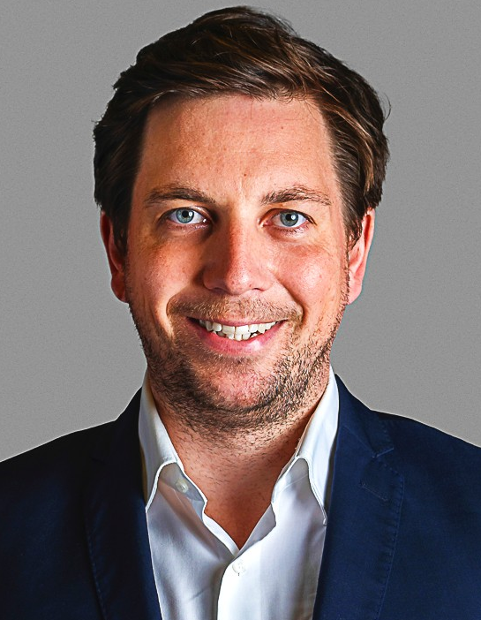
The Consequences of Signals Conveyed Through Shareholder Voting, Dividend Setting, and Analyst Forecasting
Accounting Center Münster, Institut für Unternehmensrechnung und -besteuerung
Till M. Schüssler
Prof. Dr. Christoph Watrin

Slide 16
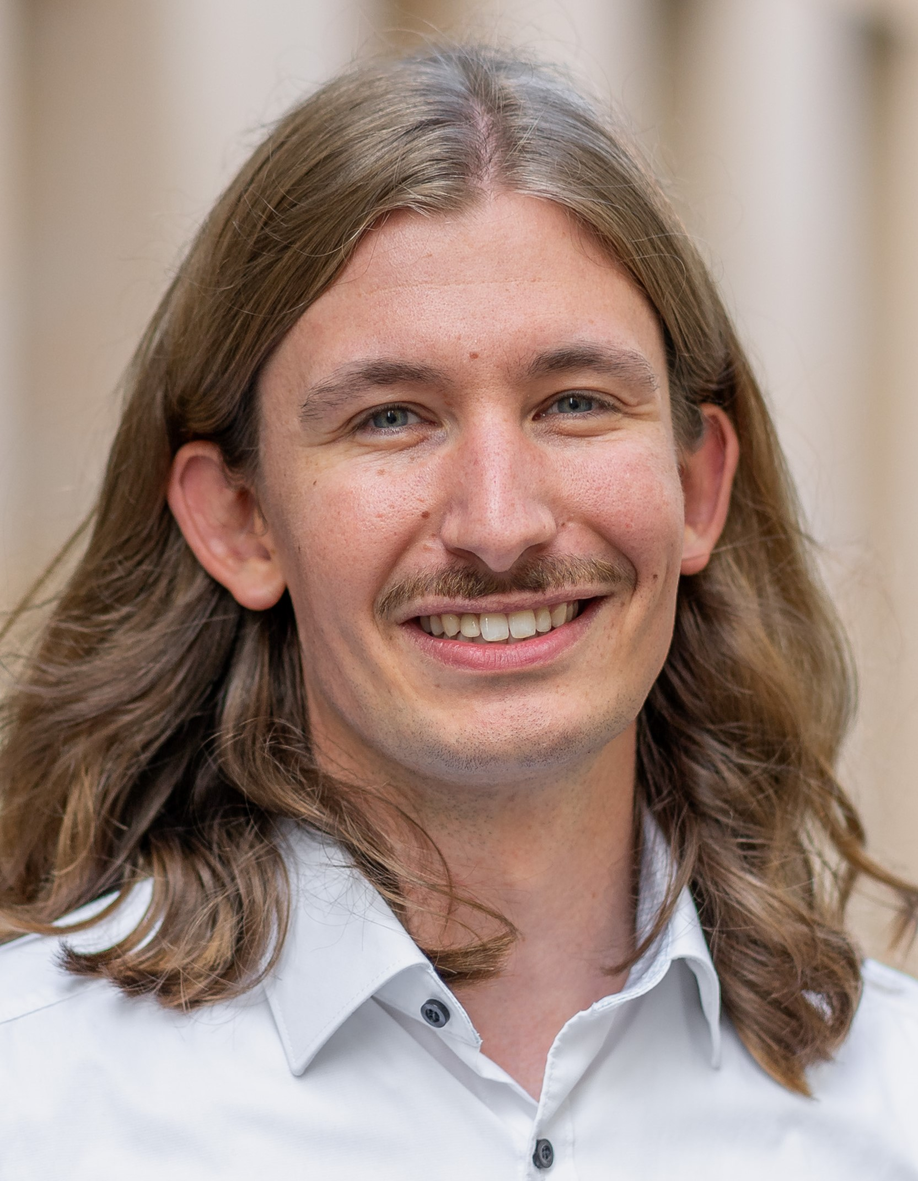
Die Ermittlung der Marktrisikoprämie in der Unternehmensbewertung
Accounting Center Münster, Institut für Rechnungslegung und Wirtschaftsprüfung
Sebastian von Friedolsheim
Prof. Dr. Hans-Jürgen Kirsch

Slide 17
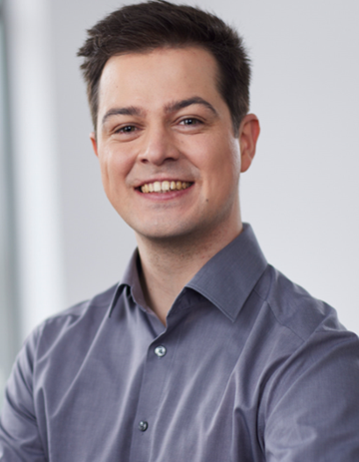
Constraint-Logic Object-Oriented Programming and Test Case Generation
Institut für Wirtschaftsinformatik, Lehrstuhl für Praktische Informatik in der Wirtschaft
Hendrik Winkelmann
Prof. Dr. Herbert Kuchen

